Slide 1






PHÒNG GIÁO DỤC VÀ ĐÀO TẠO QUẬN LONG BIÊN
TRƯỜNG TIỂU HỌC PHÚC LỢI
TOÁN
THỰC HÀNH VÀ TRẢI NGHIỆM VỚI CÁC ĐƠN VỊ KI-LÔ-GAM, LÍT ( TIẾT 1)

Slide 2



non
Ong
học
việc

Slide 3


7l + 6l = ?
A. 13 l
B. 13
C. 14 l
D. 14

Slide 4
12l + 28l = ?
A. 38 l
B. 40 l
C. 39 l
D. 37 l

Slide 5
7 l + 9 l =
A. 15 l
B. 16 l
C. 17 l

Slide 6




Bài 17:
Thực hành và trải nghiệm với các đơn vị ki-lô-gam, lít

Slide 7
Tiết 1

Slide 8

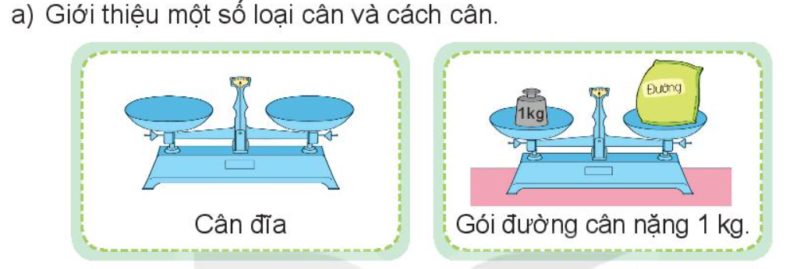
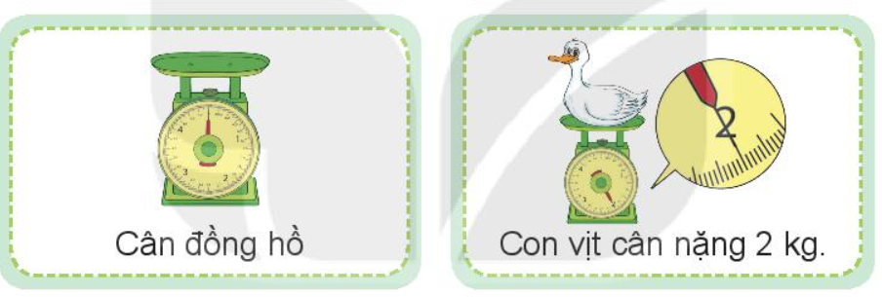
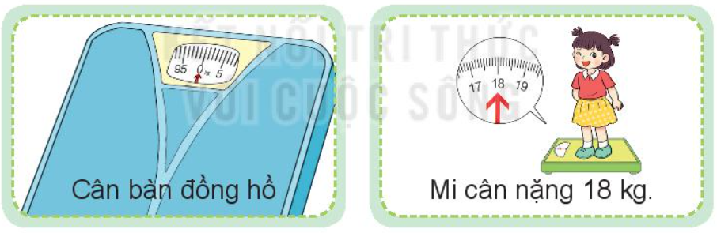

Slide 9

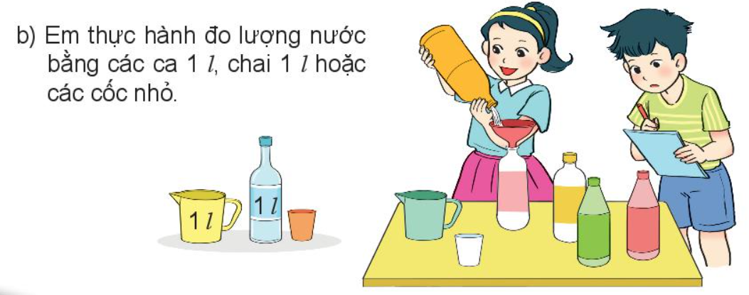

Slide 10

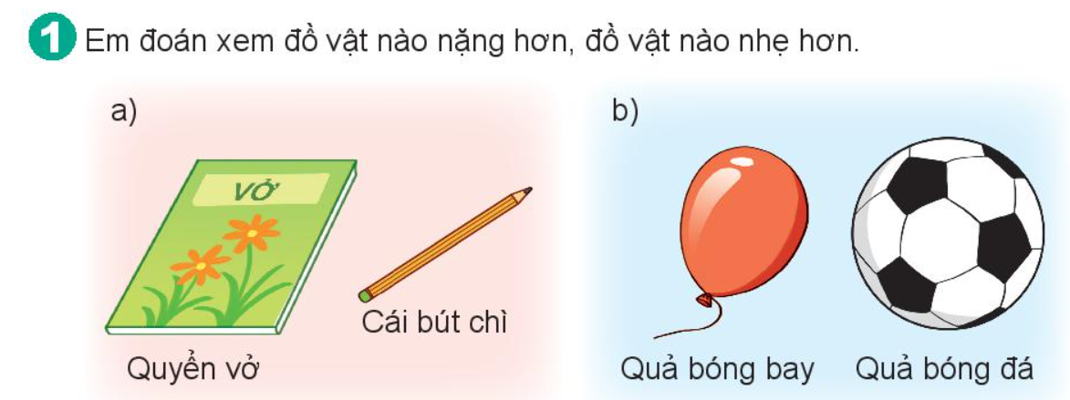
Quyển vở nặng hơn
Quả bóng đá nặng hơn

Slide 11
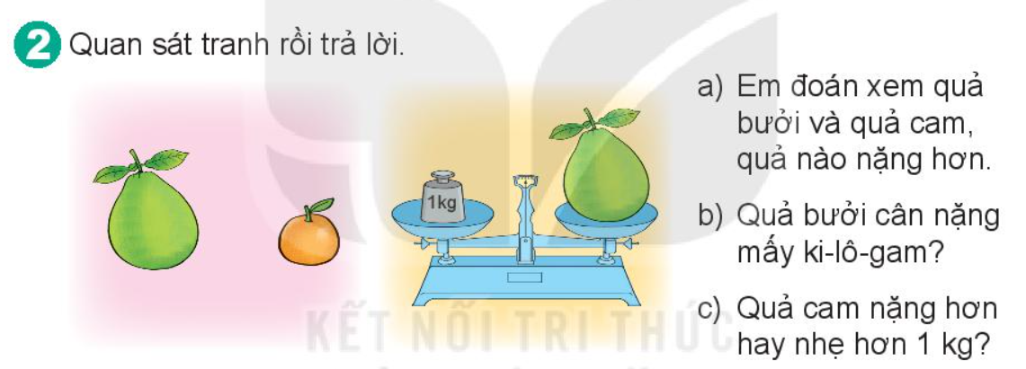
a. Quả bưởi nặng hơn.
b. Quả bưởi nặng 1kg.
c. Quả cam nhẹ hơn 1kg.

Slide 12
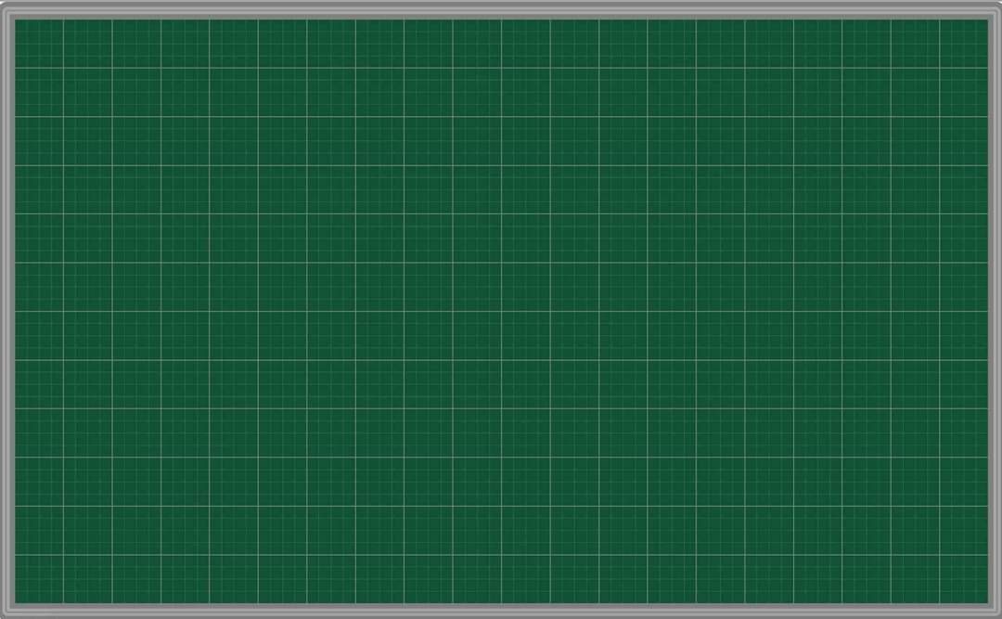
Thứ tư, ngày 3 – 11 - 2021
Toán
Thực hành và trải nghiệm với các đơn vị
ki-lô-gam, lít (tiết 1)
Câu 2:
a. Qủa bưởi nặng hơn.
b. Quả bưởi nặng hơn 1 kg.
c. Quả cam nhẹ hơn 1 kg.

Slide 13
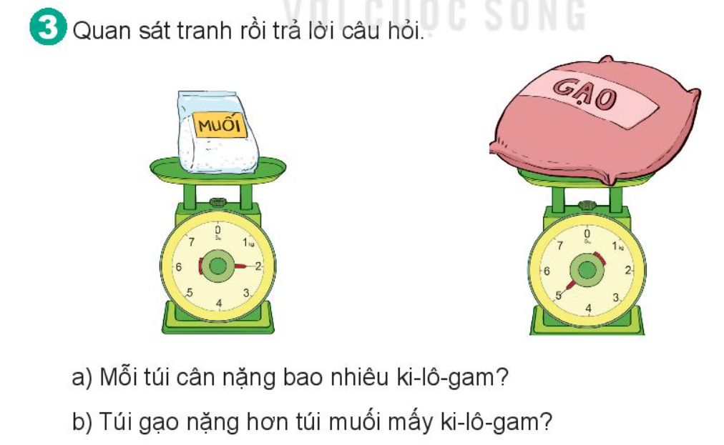
a. Túi muối nặng 2kg, túi gạo nặng 5kg

Slide 14
Thứ tư, ngày 3 – 11 - 2021
Toán
Thực hành và trải nghiệm với các đơn vị
ki-lô-gam, lít (tiết 1)
Câu 3: Bài giải
b. Túi gạo nặng hơn túi muối số ki-lô-gam là:
.
5 – 3 = 2 (kg)
Đáp số: … kg
2

Slide 15

CHÀO TẠM BIỆT

